Slide 1
CHỦ ĐỀ 7 - TIẾT 2

Slide 2
TRÒ CHƠI

Slide 3
Ô CHỮ VUI NHỘN
 |  | A
 |  |  | N |  |  |  | Ạ
 |  |  |  |  |  |  |  |  |  |  |  | V
 |  |  |  | G
 | R |  |  |  |  | R |  |  |  |  |  |  | Ẻ
 |  |  |  |  |  |  |  |  | V
T
 |  |  |  |  |  |  |  | I
 |  |  |  |  | T
 |  |  |  |  |  |  |  |  |  | U | I

Slide 4
ÔN TẬP BÀI HÁT
TRANG TRẠI VUI VẺ
Nhạc nước ngoài.
Lời Việt: Phương Mai sưu tầm

Slide 5
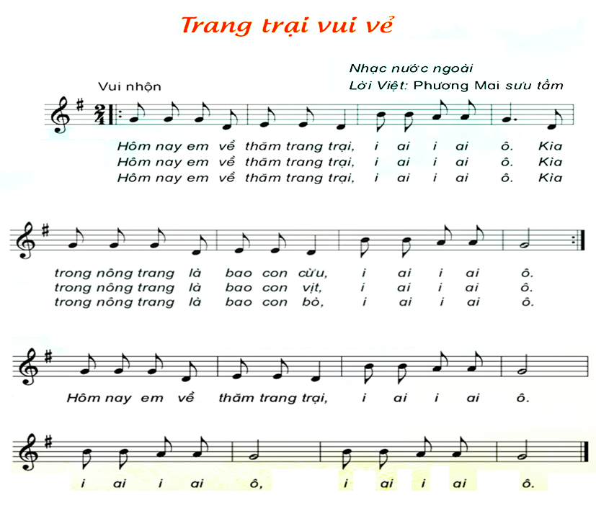
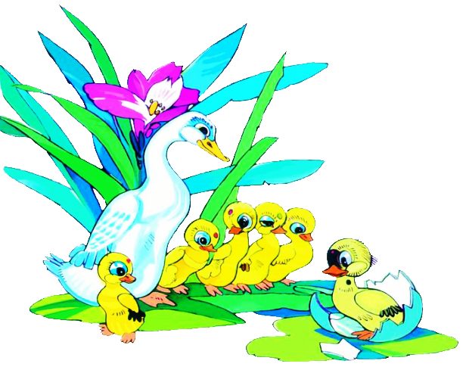
Nghe hát mẫu

Slide 6
TRANG TRẠI VUI VẺ
HÁT KẾT HỢP
GÕ ĐỆM THEO PHÁCH

Slide 7
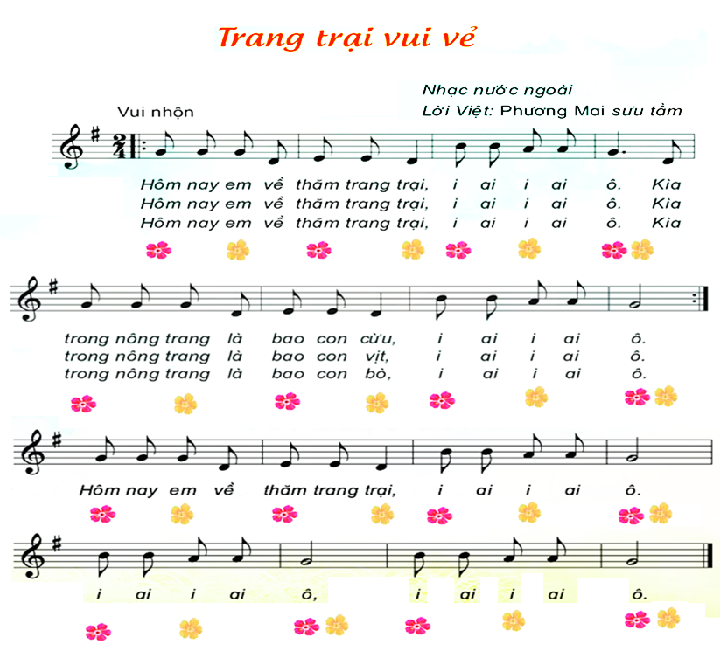
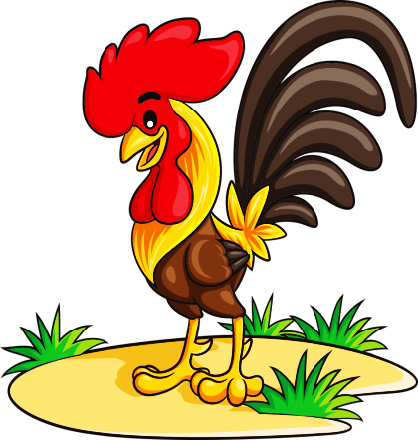

Slide 8
TRANG TRẠI VUI VẺ
HÁT KẾT HỢP
VẬN ĐỘNG CƠ THỂ

Slide 9
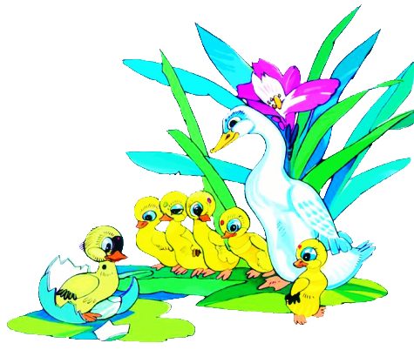

Slide 10
TRANG TRẠI VUI VẺ
HÁT
NỐI TIẾP – HÒA GIỌNG

Slide 11
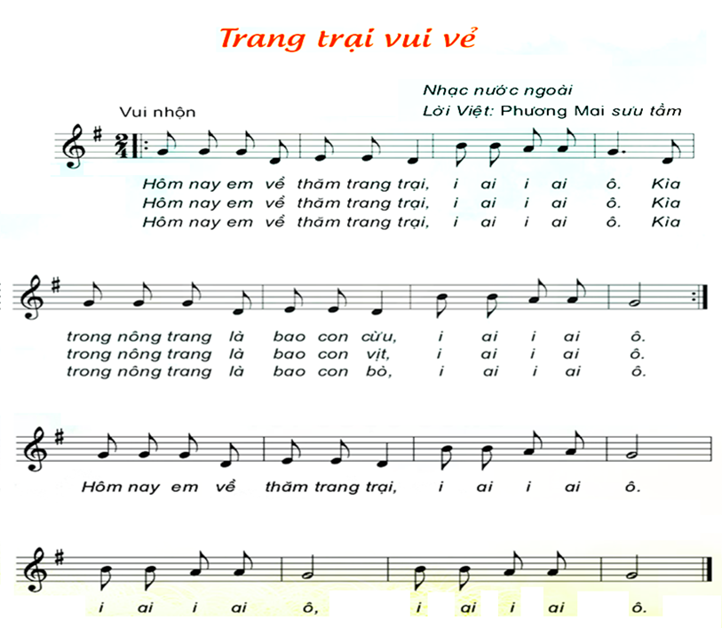
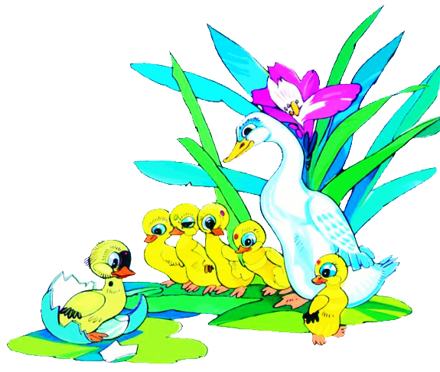

Slide 12
BÀI SỐ 4

Slide 13
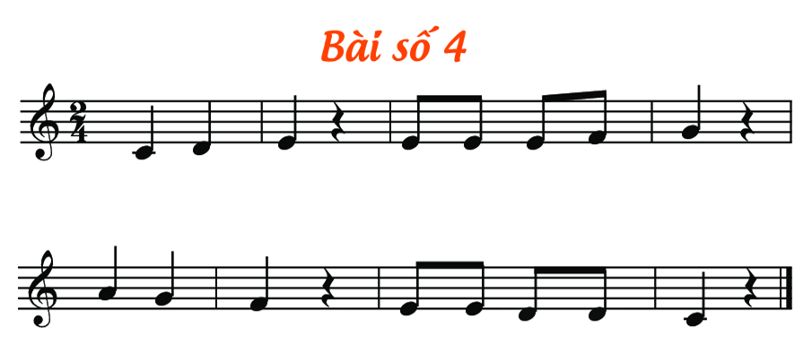
Nghe đọc mẫu

Slide 14
Đọc tên nốt

Slide 15
TẬP ĐỌC TỪNG CÂU
CÂU 1

Slide 16
TẬP ĐỌC TỪNG CÂU
CÂU 2

Slide 17
Cả bài

Slide 18
BÀI SỐ 4
ĐỌC NHẠC
THEO KÍ HIỆU BÀN TAY

Slide 19
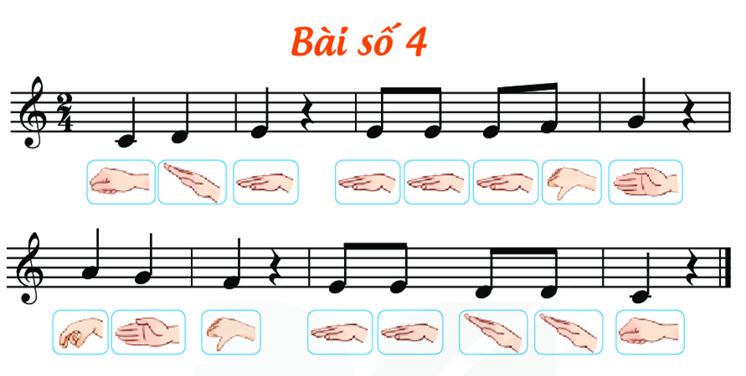

Slide 20
BÀI SỐ 4
ĐỌC NHẠC THEO KÍ HIỆU BÀN TAY
VỚI NHẠC ĐỆM

Slide 22
BÀI SỐ 4
ĐỌC NHẠC KẾT HỢP
GÕ ĐỆM THEO PHÁCH

Slide 24
TIẾT 2
ÔN TẬP BÀI HÁT:
TRANG TRẠI VUI VẺ
ĐỌC NHẠC:
BÀI SỐ 4

